Slide 1
ESOCIAL, EFD-REINF e DCTFWEB
SINDILOJAS CAMPINAS
18/07/2018

Slide 2
Principais aspectos do eSocial

Slide 3
O QUE É O ESOCIAL?
Sistema de Escrituração Digital das Obrigações Fiscais, Previdenciárias e Trabalhistas (eSocial): instituído pelo Decreto nº 8.373, de 11/12/2014, é um instrumento de unificação da prestação das informações, centralizando todas as informações trabalhistas, previdenciárias, fundiárias e tributárias relativas aos seus TRABALHADORES.
Trata-se de um projeto conjunto do governo federal que integra os seguintes órgãos:
Ministério do Trabalho;
Caixa Econômica;
Secretaria de Previdência;
INSS; e
Receita Federal.

Slide 4
QUEM ESTÁ OBRIGADO AO ESOCIAL?
Obrigados: toda pessoa física ou jurídica, que contratar prestador de serviço ou que possua alguma obrigação trabalhista, previdenciária ou tributária.
Pode ser empregador (art. 2º da CLT) ou contribuinte, na qualidade de empresa ou equiparado, inclusive órgão público.
Equiparado à empresa: contribuinte individual, proprietário ou dono de obra (pessoa física), cooperativa, associação sem fins lucrativos, missão diplomática e consulado (art. 15 da Lei nº 8.212/91).
Portanto, se você tem empregado ou algum prestador pessoa física (autônomo ou estagiário), você está obrigado a ao eSocial.
Notes:
Lei nº 8.212/91: Art. 15 ... Parágrafo único. Equiparam-se a empresa, para os efeitos desta Lei, o contribuinte individual e a pessoa física na condição de proprietário ou dono de obra de construção civil, em relação a segurado que lhe presta serviço, bem como a cooperativa, a associação ou a entidade de qualquer natureza ou finalidade, a missão diplomática e a repartição consular de carreira estrangeiras.

Slide 5
ESOCIAL “SEM MOVIMENTO”
Sem movimento: o empregador/contribuinte sem informação (evento periódico) deve transmitir como “sem movimento” na primeira competência que ocorrer e repetir o envio em janeiro de cada ano (S-1299 - Fechamento dos Eventos Periódicos). Caso um dos estabelecimentos tenha movimento, não é considerado sem movimento.
Pessoa física: transmitir como “sem movimento” na primeira competência que ocorrer (evento S-1299). A transmissão em janeiro de cada ano é facultativa.
MEI (sem empregado): dispensado, seja no mês da ocorrência ou em janeiro.

Slide 6
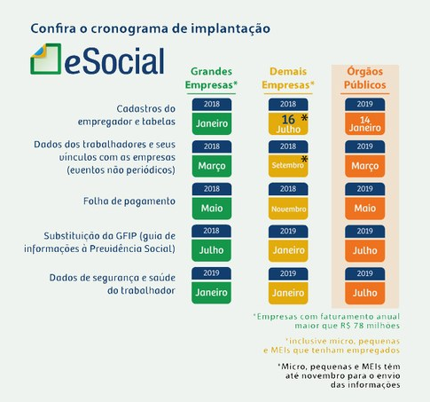
CRONOGRAMA DE IMPLANTAÇÃO

Slide 7
CRONOGRAMA – DEMAIS EMPRESAS
Demais empregadores/contribuintes (setor privado), inclusive ME, EPP, MEI (com empregado) e associações sem fins lucrativos
A partir 16/07/2018(*): informações relativas às empresas (cadastros do empregador e tabelas) – S-1000 a S-1080
A partir 01/09/2018(*): informações relativas aos trabalhadores e seus vínculos com as empresas (eventos não periódicos) – S-2190 a S-2400
A partir 01/11/2018: envio das folhas de pagamento (eventos periódicos) – S-1200 a S-1300
01/2019: dados de segurança e saúde do trabalhador (S-1060, S-1065, S-2210, S-2220, S-2240 e S-2245) e substituição da GFIP
(*) ME, EPP e MEI, poderão encaminhar as informações da 1ª e 2ª fase, de forma cumulativa, com as da 3ª fase.

Slide 8
OBRIGAÇÕES ACESSÓRIAS - SUBSTITUIÇÃO
Substituição de 15 obrigações:
GFIP - Guia de Recolhimento do FGTS e de Informações à Previdência Social;
GRF – Guia de Recolhimento do FGTS;
GPS – Guia da Previdência Social;
CAGED - Cadastro Geral de Empregados e Desempregados;
RAIS - Relação Anual de Informações Sociais;
DIRF - Declaração do Imposto de Renda Retido na Fonte;
DCTF - Declaração de Débitos e Créditos Tributários Federais;
Folha de pagamento;
LRE - Livro de Registro de Empregados;
CTPS – Carteira de Trabalho e Previdência Social;
QHT – Quadro de Horário de Trabalho;
MANAD – Manual Normativo de Arquivos Digitais ;
CAT - Comunicação de Acidente de Trabalho;
CD - Comunicação de Dispensa; e,
PPP - Perfil Profissiográfico Previdenciário.

Slide 9
REQUISITOS NECESSÁRIOS
Certificado digital:
Pessoa jurídica: da matriz , do representante legal ou procurador outorgado através de procuração eletrônica ou não;
Pessoa física: empregador ou procurador outorgado através de procuração eletrônica ou não.
Código de acesso (específico do eSocial):
MEI com empregado, segurado especial e empregador doméstico;
ME e EPP optante pelo Simples Nacional com até 1 empregados;
contribuinte individual equiparado à empresa e produtor rural pessoa física com até 7 empregados.

Slide 10
QUALIFICAÇÃO CADASTRAL
Qualificação cadastral: validação na base do CPF (nome, data de nascimento e CPF) e base do CNIS – Cadastro Nacional de Informações Sociais (data de nascimento, CPF e NIS).
Consulta Qualificação Cadastral: possibilita identificar possíveis divergências associadas ao nome, data de nascimento, CPF e ao NIS.
Portal do eSocial:
http://portal.esocial.gov.br/institucional/consulta-qualificacao-cadastral

Slide 11
QUALIFICAÇÃO CADASTRAL
Divergências apontadas:
CPF: situação "suspenso", "nulo" ou "cancelado", nome ou data de nascimento divergente;
NIS: CPF, data de nascimento divergentes, informação de óbito.
Regularização: o sistema apresentará mensagem orientativa de onde requisitar a alteração dos dados (Receita Federal, INSS, Caixa ou Banco do Brasil).

Slide 12
AMBIENTES DO SISTEMA
Sistema próprio (regra): transmissão de arquivo XML diretamente do sistema utilizado pelo contribuinte, assinado digitalmente e transmitido ao eSocial, recebendo um recibo de entrega.
Portal do eSocial (Web geral): preenchimento diretamente na internet, cujo preenchimento e salvamento dos campos e telas já operam a geração e transmissão do evento (acesso com certificado digital ou código de acesso). Permite a consulta e edição (inclusão, alteração, retificação e exclusão) de eventos enviados. Disponível apenas para o empregador doméstico, para o MEI, pequeno produtor rural e segurado especial.

Slide 13
CADASTRO DO EMPREGADOR (07/2018)
Cadastro do empregador, contribuinte, órgão público (S-1000): é o primeiro evento a ser encaminhado e contém informações cadastrais, alíquotas e demais dados necessários ao preenchimento e validação dos demais eventos. Exemplos: número de identificação (CNPJ/CPF), nome do contribuinte, classificação tributária (tabela 8), natureza jurídica, contatos, empresa de software.
Prazo de envio: antes do início da utilização do eSocial, podendo ser alterado a qualquer tempo, mediante o envio do evento S-1000 com a informação nova.

Slide 14
CADASTRO DO EMPREGADOR (07/2018)
Identificador:
CNPJ (raiz – 8 dígitos): pessoa jurídica;
CPF: pessoa física;
CAEPF (Cadastro de Atividade da Pessoa Física): pessoa física equiparada a jurídica, em substituição ao CEI - Cadastro Específico do INSS. Tipos: contribuinte individual e produtor rural;
CNO (Cadastro Nacional de Obras): dono da obra de construção civil, em substituição ao CEI obra.

Slide 15
CADASTRO DE TABELAS (07/2018)
TABELAS: conjunto de regras específicas necessárias para validação dos eventos do eSocial, e contém informações básicas de sua classificação fiscal e de sua estrutura administrativa, necessárias para verificação da integridade dos eventos periódicos e não periódicos. Fundamental para a adequada apuração das bases de cálculo e dos valores devidos. Exemplos: rubricas da folha de pagamento, informações de processos administrativos e judiciais, lotações, relação de cargos e funções, jornada de trabalho, horário contratual, ambientes de trabalho.
Prazo de envio: definido de acordo com o evento. Sugestão: enviar imediatamente após a sua ocorrência.

Slide 16
CADASTRO DE TABELAS (07/2018)
CADASTRO DE TABELAS
S-1005: Tabela de Estabelecimentos, Obras ou Unidades de Órgãos Públicos
S-1010: Tabela de Rubricas
S-1020: Tabela de Lotações Tributárias
S-1030: Tabela de Cargos/Empregos Públicos
S-1035: Tabela de Carreiras Públicas (órgão público)
S-1040: Tabela de Funções/Cargos em Comissão (opcional)
S-1050: Tabela de Horários/ Turnos de Trabalho
S-1060: Tabela de Ambientes de Trabalho (SST 01/2019)
S-1065: Tabela de Equipamentos de Proteção (SST 01/2019)
S-1070: Tabela de Processos Administrativos/Judiciais
S-1080: Tabela de Operadores Portuários (OGMO)
Notes:
Estabelecimento: matriz, filial, obras de construção civil, detalhando informações de cd estabelecimento (CNAE, FAP, GILRAT etc)
Lotação tributária: apenas para fins tributários, objetiva separar as lotações por códigos FPAS, em geral somente um FPAS. Empresas de trabalho temporário tem FPAS diferentes (FPAS 655 terceirizados / FPAS 515 próprios)
Cargos: guarda relação com a descrição da Tabela CBO
Função: utilização opcional
Ambientes de trabalho: para descrever ambientes de riscos (fatores de riscos ambientais). Será necessário LTCAT atualizado
Processos: tributário; autorização de trabalho de menor; dispensa contratação de deficiente; dispensa de contratação aprendiz; segurança e saúde do trabalhor; conversão de licença saúde em acidente de trabalho; FGTS; contribuição sindical; outros

Slide 17
EVENTOS NÃO PERIÓDICOS (09/2018)
Eventos não periódicos: aqueles que não têm uma data pré-fixada para ocorrer, pois dependem de acontecimentos na relação entre o empregador e o trabalhador. Tais eventos influenciam no recolhimento de direitos e no cumprimento de deveres trabalhistas, previdenciários e fiscais e alimentam a base de dados do eSocial, denominada Registro de Eventos Trabalhistas – RET. Exemplos: admissão/ingresso de um empregado, a alteração de salário, a exposição do trabalhador a agentes nocivos e o desligamento.
Prazo de envio: definido de acordo com o evento.

Slide 18
EVENTOS NÃO PERIÓDICOS (09/2018)
Eventos não periódicos:
S-2190: Admissão de Trabalhador - Registro Preliminar (opcional)
S-2200: Cadastramento Inicial do Vínculo e Admissão/Ingresso de Trabalhador
S-2205: Alteração de Dados Cadastrais do Trabalhador
S-2206: Alteração de Contrato de Trabalho
S-2210: Comunicação de Acidente de Trabalho (SST 01/2019)
S-2220: Monitoramento da Saúde do Trabalhador e Exame Toxicológico (SST 01/2019)
S-2230: Afastamento Temporário
S-2240: Condições Ambientais do Trabalho - Fatores de Risco (SST 01/2019)
S-2245: Treinamentos e Capacitações (SST 01/2019)
S-2250: Aviso Prévio
S-2260: Convocação para Trabalho Intermitente
S-2298: Reintegração
S-2299: Desligamento

Slide 19
EVENTOS NÃO PERIÓDICOS (09/2018)
Eventos não periódicos:
S-2300: Trabalhador Sem Vínculo de Emprego/Estatutário - Início
S-2306: Trabalhador Sem Vínculo de Emprego/Estatutário - Alteração Contratual
S-2399: Trabalhador Sem Vínculo de Emprego/Estatutário - Término
S-2400: Cadastro de Benefícios Previdenciários – RPPS (órgão público)
S-3000: Exclusão de eventos
S-5001: Informações das contribuições sociais por trabalhador (evento de retorno)
S-5002: Imposto de Renda Retido na Fonte (evento de retorno)
S-5011: Informações das contribuições sociais consolidadas por contribuinte (evento de retorno)
S-5012: Informações do IRRF consolidadas por contribuinte (evento de retorno)

Slide 20
EVENTOS NÃO PERIÓDICOS (09/2018)
PRAZOS DOS PRINCIPAIS EVENTOS NÃO PERIÓDICOS
S-2190 Admissão de Trabalhador - Registro Preliminar (opcional): até o dia anterior ao início da atividade. Dados: CNPJ/CPF empregador, CPF trabalhador, data de nascimento e data admissão.
S-2200 Cadastramento Inicial do Vínculo e Admissão/Ingresso de Trabalhador: até o dia anterior ao início da atividade OU até o dia 7 do mês subsequente, se optou pelo registro preliminar.
S-2250: Aviso Prévio: até 10 dias da comunicação da rescisão do contrato (aviso prévio trabalhado).
S-2299: Desligamento: até 10 dias do desligamento.

Slide 21
EVENTOS PERIÓDICOS (11/2018)
Eventos periódicos: aqueles cuja ocorrência tem periodicidade previamente definida, compostos por informações de folha de pagamento, de apuração de outros fatos geradores de contribuições previdenciárias. Exemplo: incidentes sobre pagamentos efetuados às pessoas físicas quando da aquisição da sua produção rural, e do imposto sobre a renda retido na fonte sobre pagamentos realizados a pessoa física.
Prazo de envio: até o dia 07 do mês seguinte, antecipando-se o vencimento para o dia útil imediatamente anterior, em caso de não haver expediente bancário.

Slide 22
EVENTOS PERIÓDICOS (11/2018)
Eventos periódicos:
S-1200: Remuneração de trabalhador vinculado ao Regime Geral de Previdência Social
S-1202: Remuneração de servidor vinculado a Regime Próprio de Previdência Social (órgão público)
S-1207: Benefícios previdenciários – RPPS (órgão público)
S-1210: Pagamentos de Rendimentos do Trabalho
S-1250: Aquisição de Produção Rural
S-1260: Comercialização da Produção Rural Pessoa Física
S-1270: Contratação de Trabalhadores Avulsos Não Portuários (tomadores)
S-1280: Informações Complementares aos Eventos Periódicos
S-1295: Solicitação de Totalização para Pagamento em Contingência
S-1298: Reabertura dos Eventos Periódicos
S-1299: Fechamento dos Eventos Periódicos
S-1300: Contribuição Sindical Patronal

Slide 23
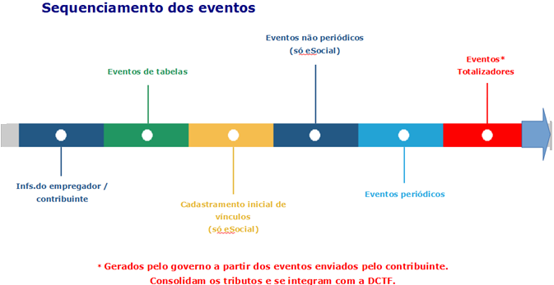
SEQUÊNCIA LÓGICA - ESOCIAL
FONTE: Manual eSocial

Slide 24
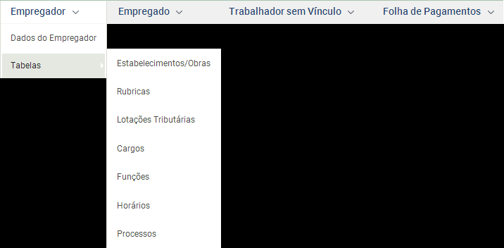
Ambientes eSocial - Empregador

Slide 25
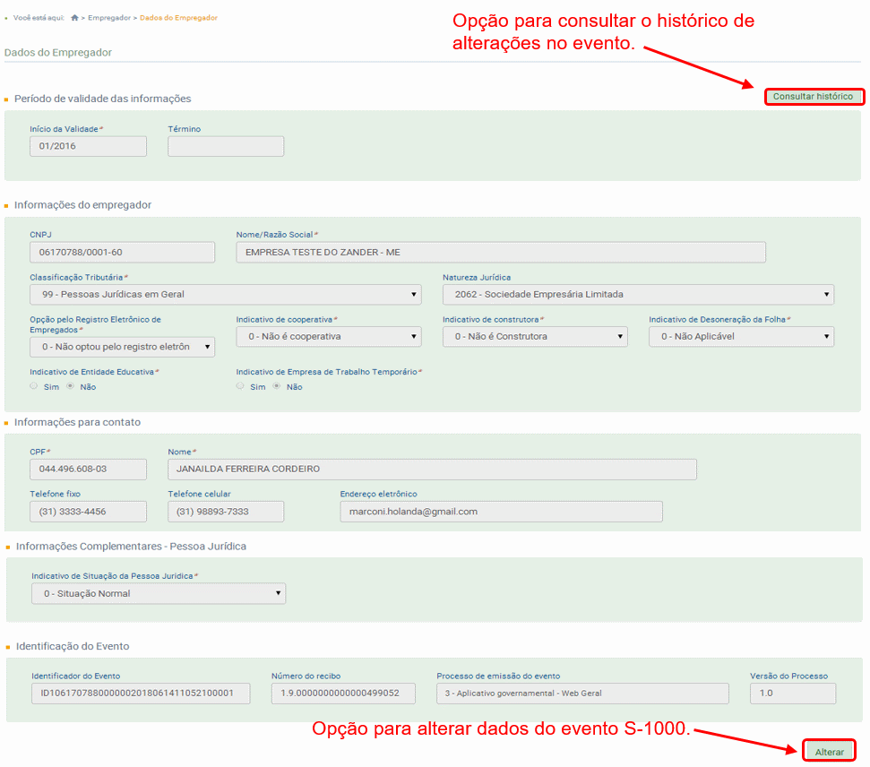
Ambientes eSocial - Empregador

Slide 26
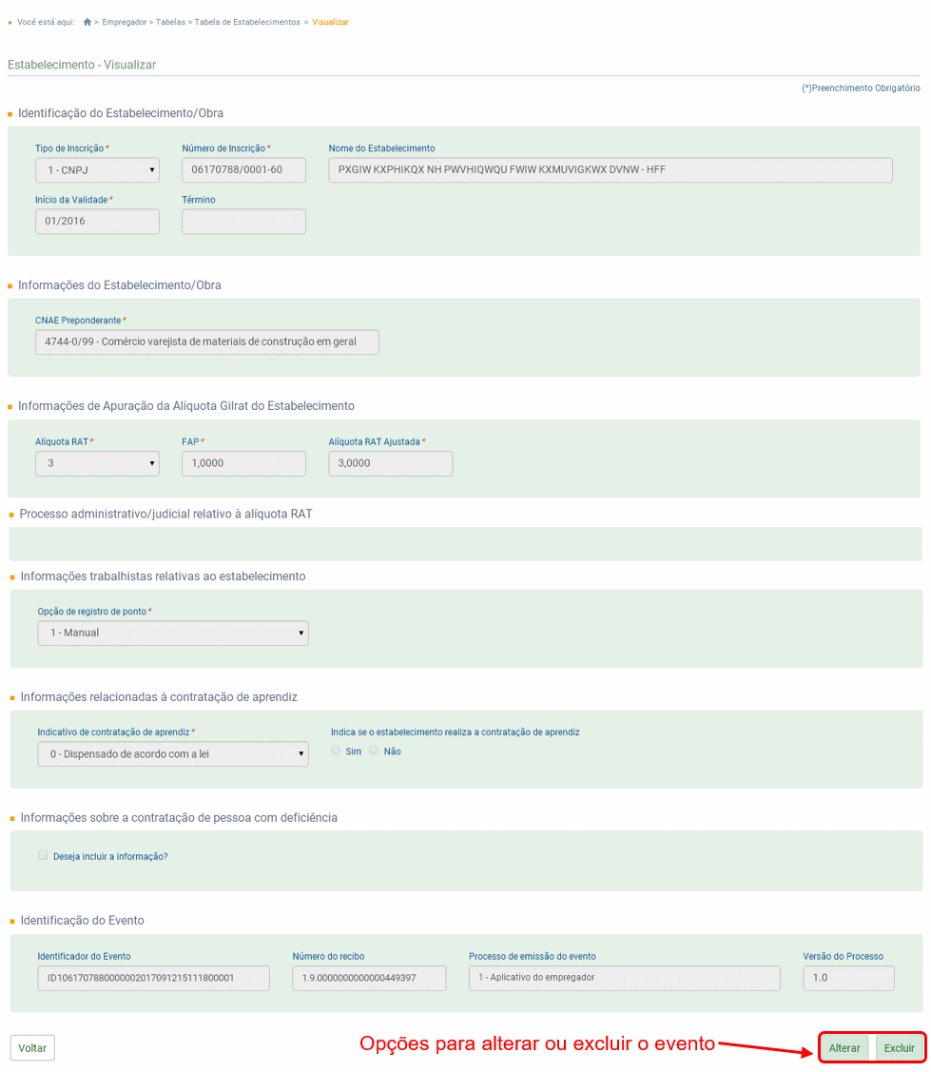
Ambientes eSocial - Estabelecimento

Slide 27
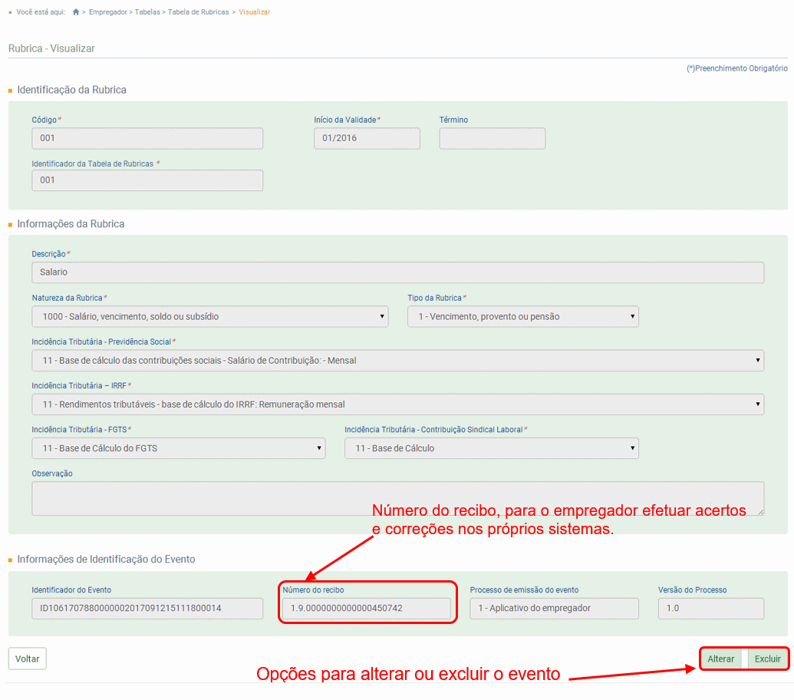
Ambientes eSocial - Rubricas

Slide 28
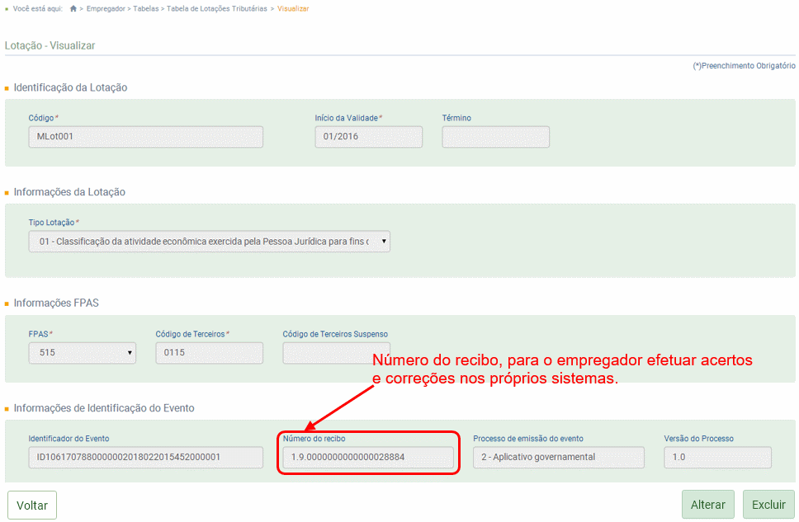
Ambientes – Lotação tributária

Slide 29
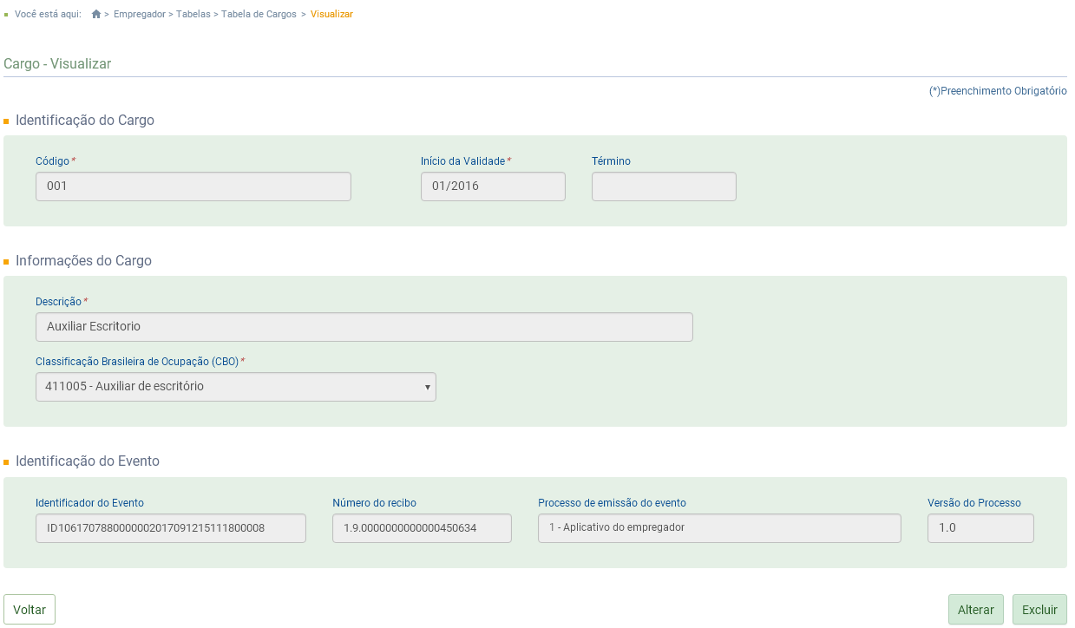
Ambientes eSocial - Cargos

Slide 30
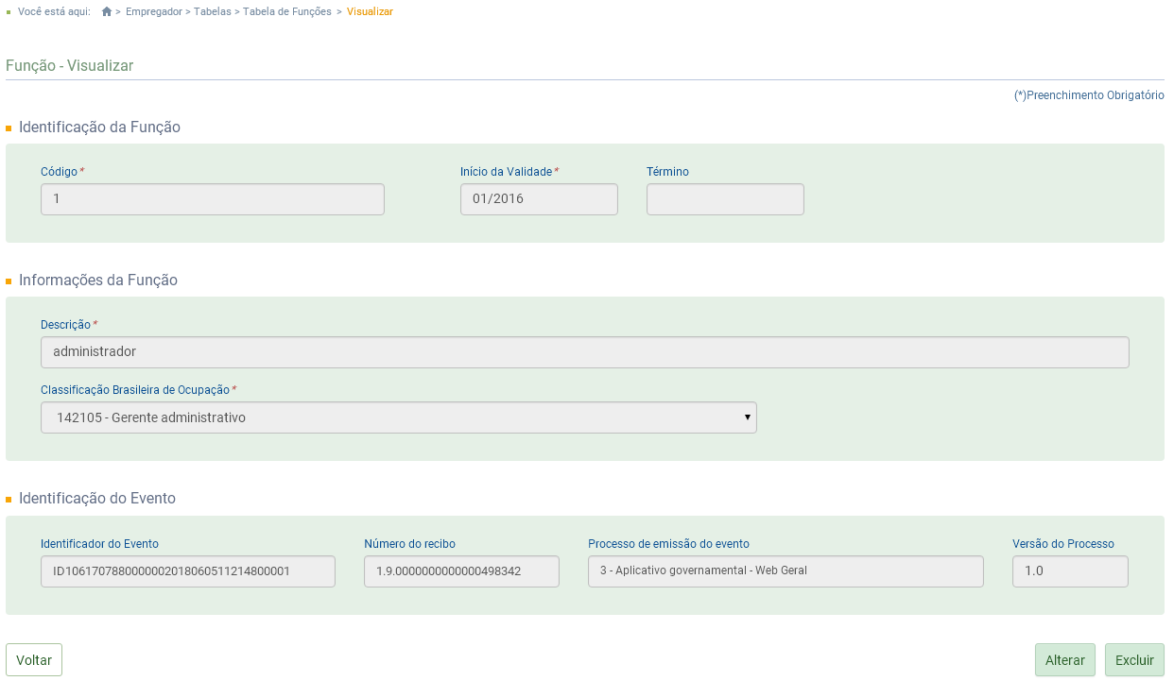
Ambientes eSocial - Função

Slide 31
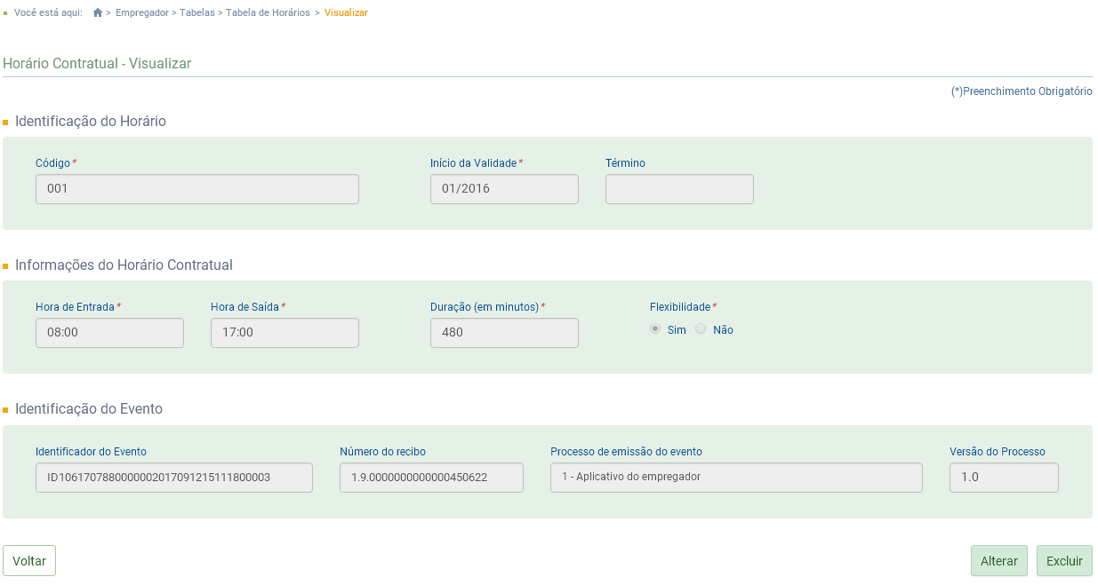
Ambientes eSocial – Horários

Slide 32
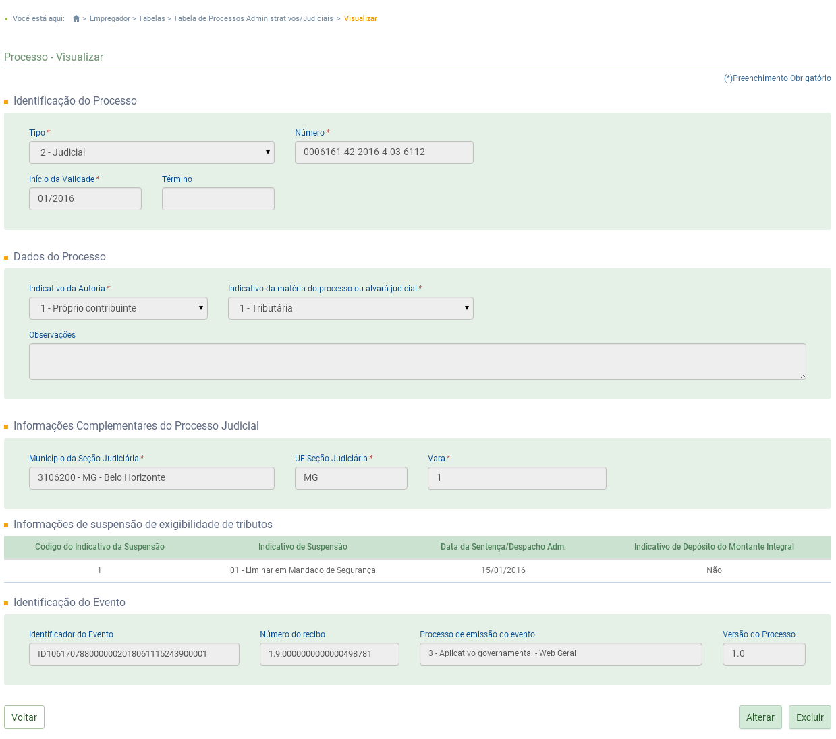
Ambientes eSocial - Processos

Slide 33
Ambientes eSocial - Empregados

Slide 34
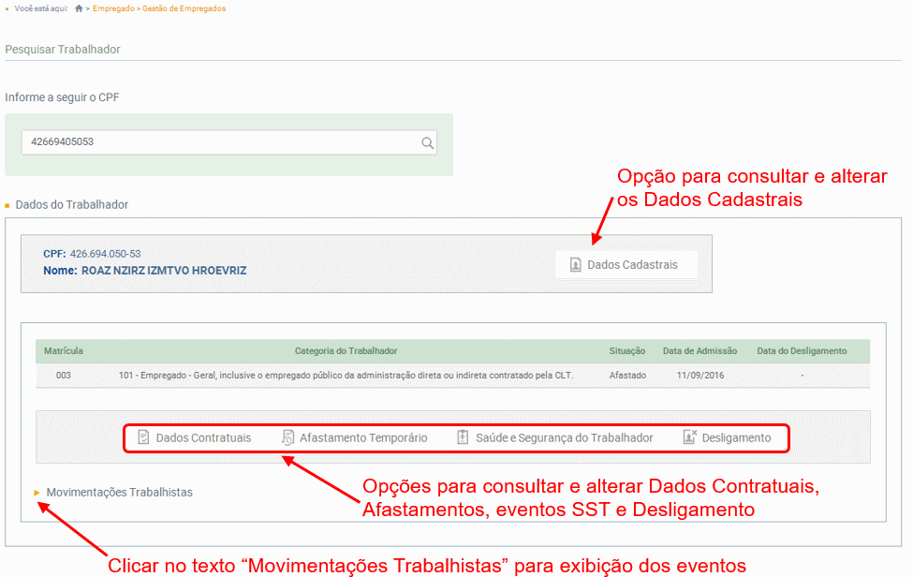
Ambientes eSocial – Gestão empregados

Slide 35
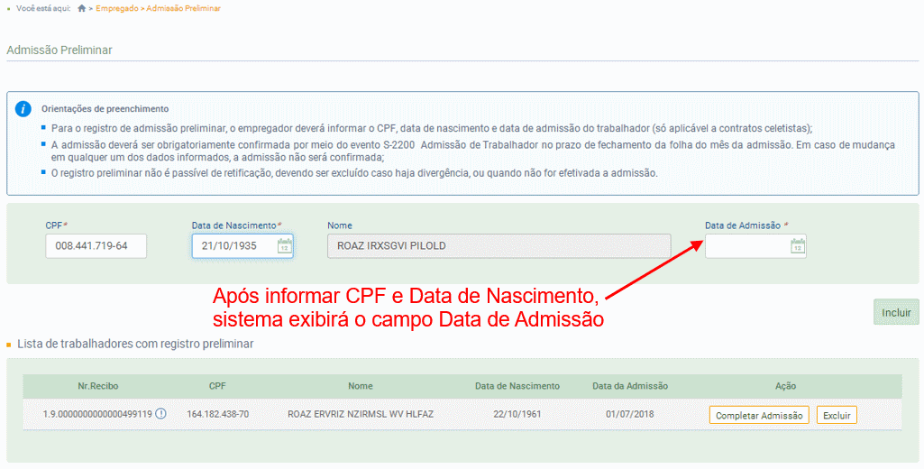
Ambientes eSocial – Admissão preliminar

Slide 36
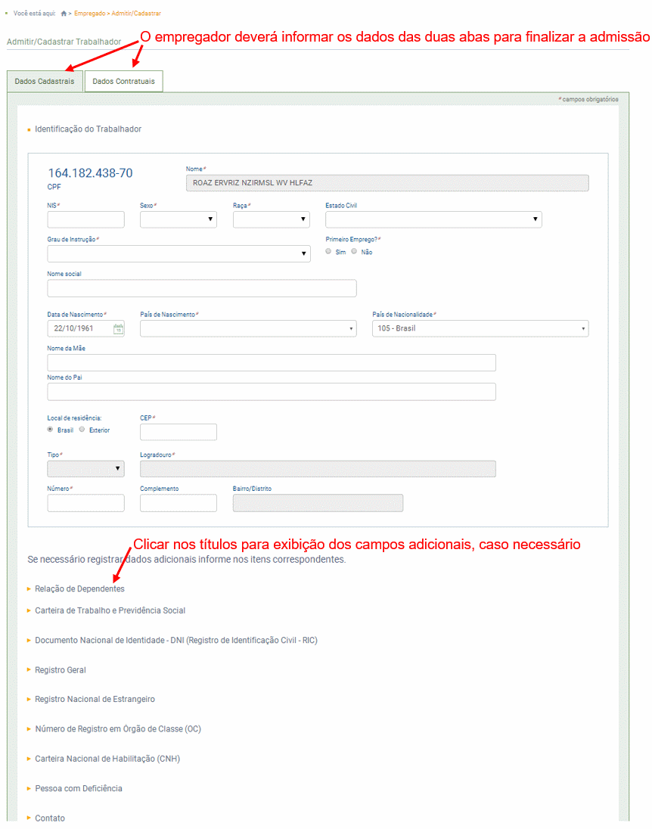
Ambientes eSocial – Admitir/cadastrar

Slide 37
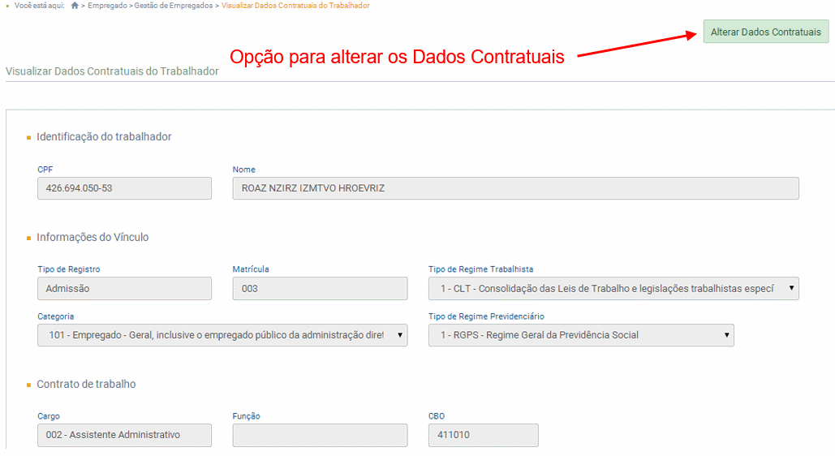
Ambientes eSocial – Dados contratuais

Slide 38
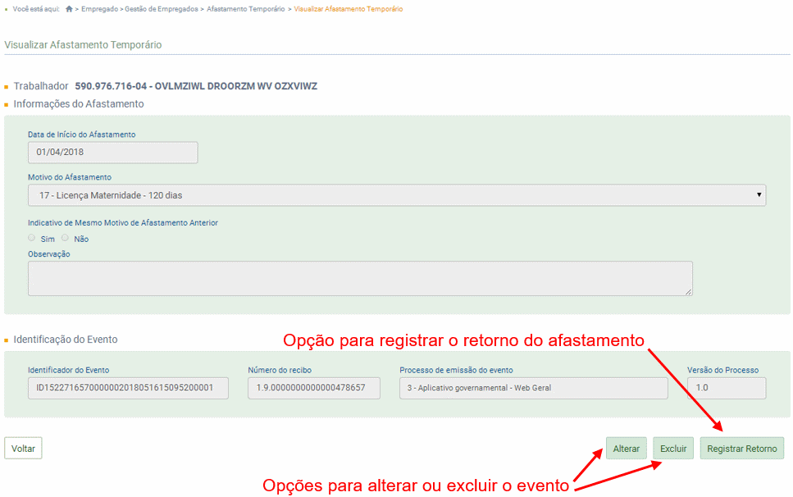
Ambientes eSocial – Afastamento temp.

Slide 39
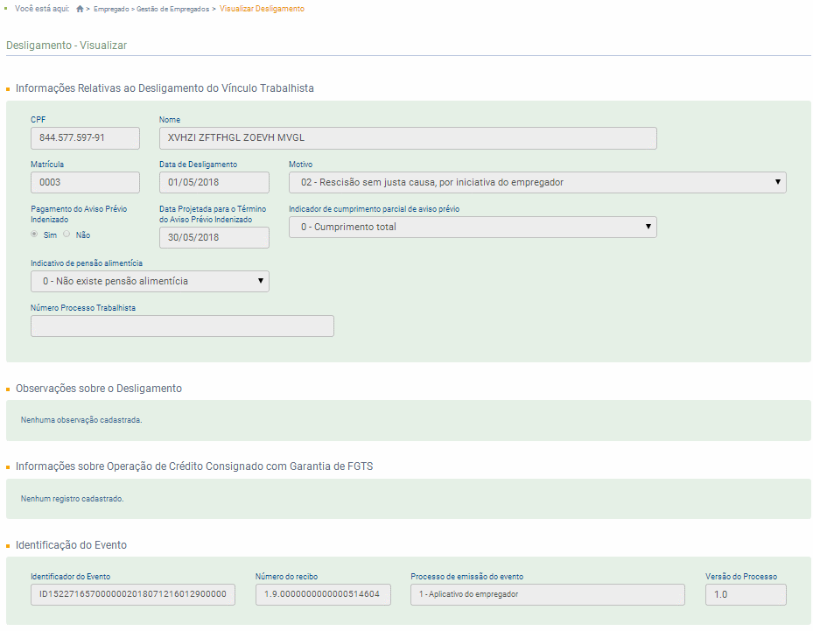
Ambientes eSocial – Desligamento

Slide 40
Ambientes eSocial – Trabalhador (s/vinc)

Slide 41
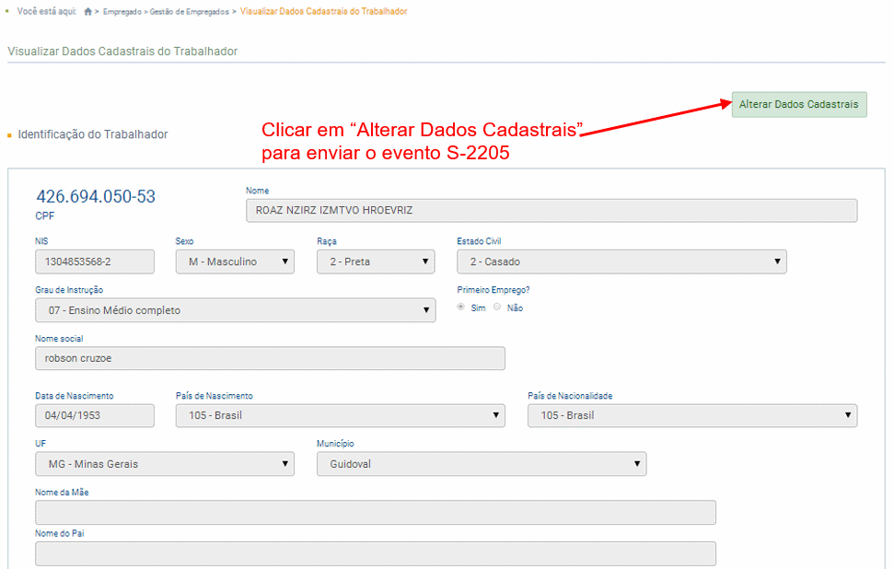
Ambientes eSocial – Dados cadastrais

Slide 42
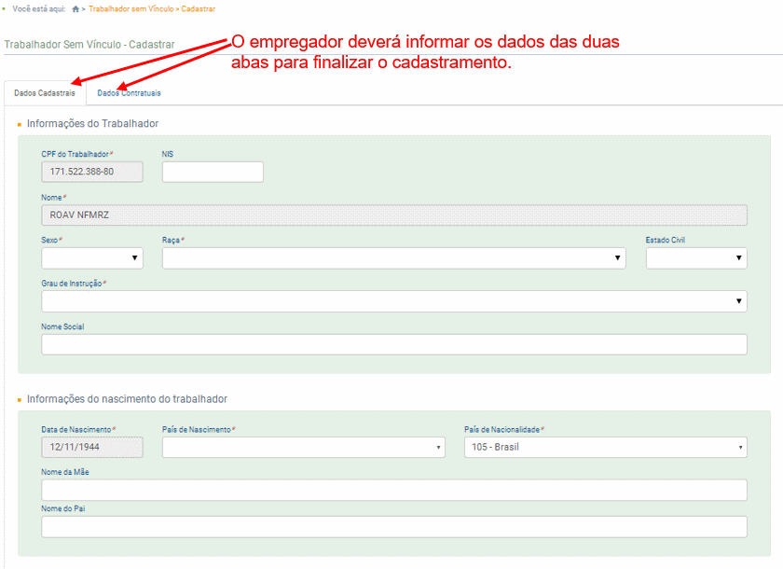
Ambientes eSocial - Cadastrar

Slide 43
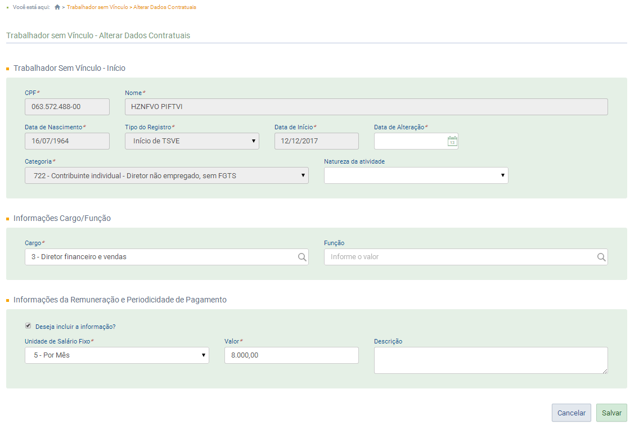
Ambientes eSocial - Contratuais

Slide 44
Ambientes eSocial - Totalizadores

Slide 45
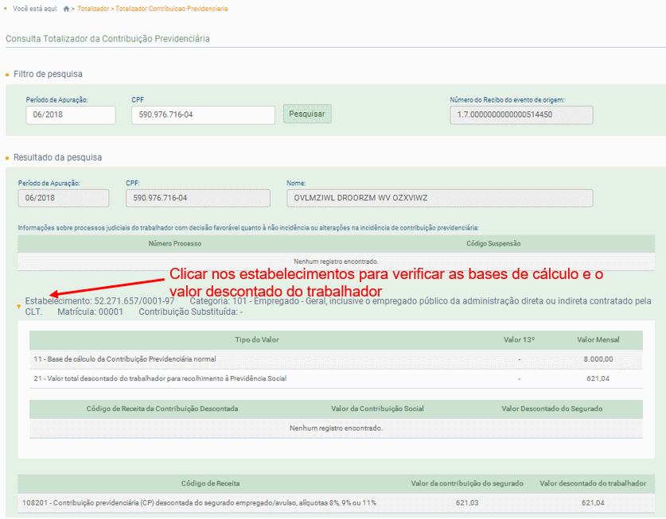
Ambientes eSocial – Previdência (trab)

Slide 46
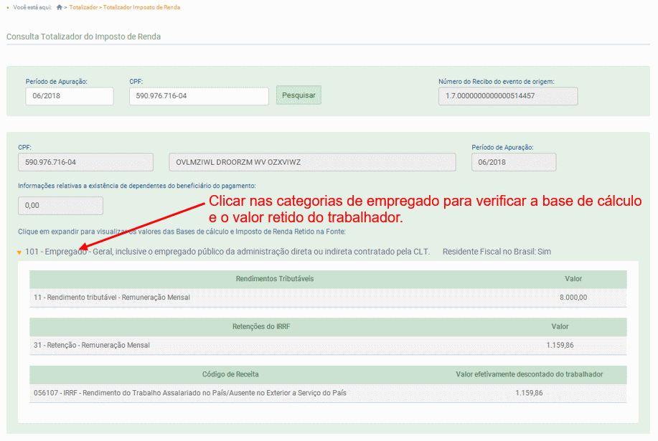
Ambientes eSocial – IR (trab)

Slide 47
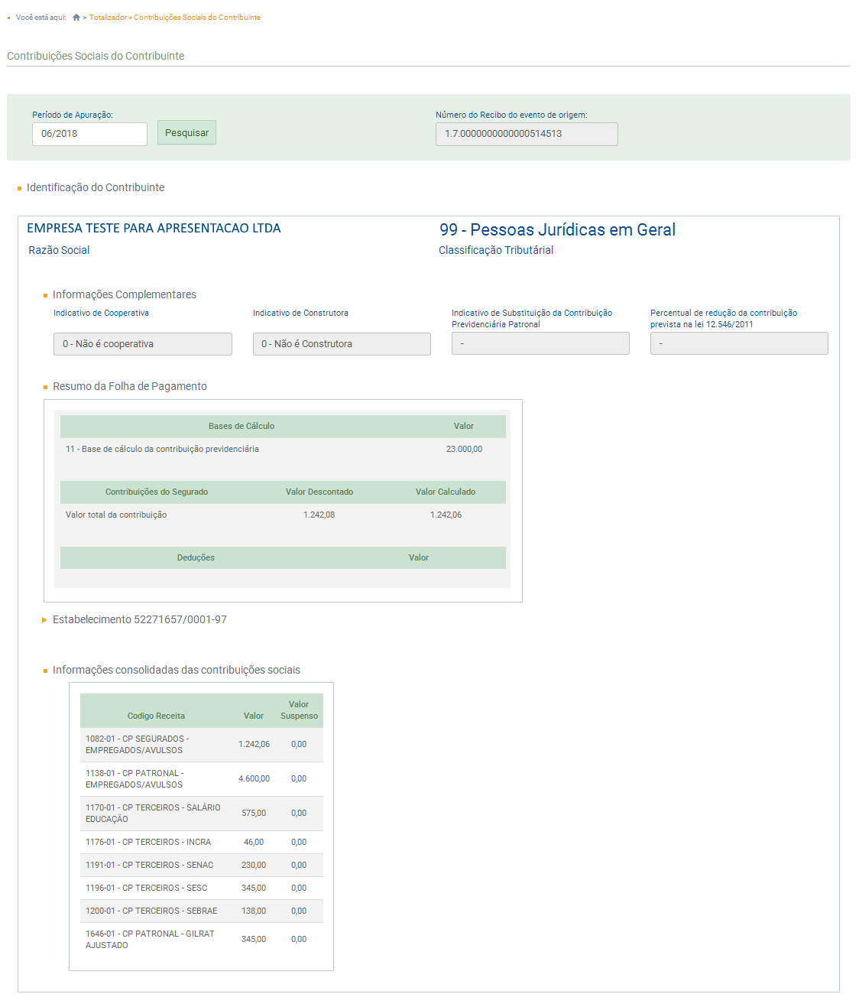
Ambientes eSocial – Previdência (contr)

Slide 48
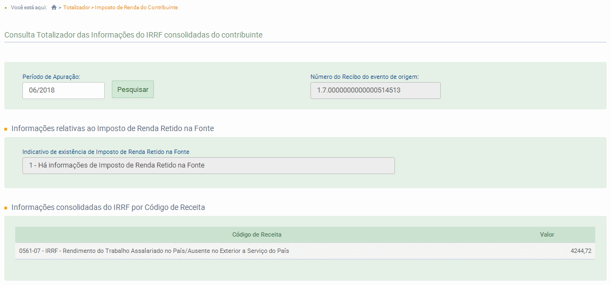
Ambientes eSocial – IR (contr)

Slide 49
COMO SE PREPARAR PARA O eSOCIAL
Certificado digital
Validação da qualificação cadastral
Atualização dos dados dos colaboradores, inclusive autônomos e estagiários (nome, “nome social”, residência, estado civil, dependentes etc)
Segurança e Medicina do Trabalho (PPRA e PCMSO)
Cumprimento de cotas (deficientes e aprendiz)
Processos administrativos e judiciais

Slide 50
COMO SE PREPARAR PARA O eSOCIAL
Certificado digital
Validação da qualificação cadastral
Atualização dos dados dos colaboradores, inclusive autônomos e estagiários (nome, “nome social”, residência, estado civil, dependentes etc)
Segurança e Medicina do Trabalho (PPRA e PCMSO)
Cumprimento de cotas (deficientes e aprendiz)
Processos administrativos e judiciais

Slide 51
SEGURANÇA DO TRABALHO
PROGRAMA DE PREVENÇÃO DE RISCOS AMBIENTAIS (PPRA)
Finalidade: preservar a saúde e integridade do trabalhador, por meio de antecipação, reconhecimento, avaliação e consequente controle da ocorrência de riscos ambientais no ambiente de trabalho.
Empresas obrigadas: todos os empregadores.
Periodicidade: anual.
Multa: varia de R$ 670,38 a R$ 5.244,95; ou R$ 6.708,09 em caso de reincidência, embaraço ou resistência à fiscalização etc.
Fundamento legal: Norma Regulamentadora nº 9 (NR 9).

Slide 52
MEDICINA DO TRABALHO
PROGRAMA DE CONTROLE MÉDICO DE SAÚDE OCUPACIONAL (PCMSO)
Finalidade: promover e preservar à saúde de seus trabalhadores.
Exames médicos obrigatórios: admissional; periódico; de retorno ao trabalho; de mudança de função; e demissional.
Periodicidade: admissional (antes de o trabalhador assumir suas atividades); periódico (a cada ano ou a cada 2a); retorno ao trabalho (1º dia da volta ao trabalho); mudança de função (antes da data da mudança); demissional (até a data da homologação).
Multa: varia de R$ 402,23 a R$ 4.024.43.
Fundamento legal: Norma Regulamentadora nº 7 (NR 7).

Slide 53
COTA DE DEFICIENTE
PORTADOR DE DEFICIÊNCIA (art. 93 da Lei nº 8.213/91)
Obrigatoriedade: empresa com 100 ou mais empregados, beneficiários da Previdência Social reabilitados ou com pessoa portadora de deficiência habilitada, na seguinte proporção:
- até 200 empregados - 2%;
- de 201 a 500 empregados - 3%;
- de 501 a 1000 empregados - 4%; ou
- mais de 1000 empregados - 5%.
Multa: mínimo de R$ 2.331,32 e máximo de R$ 233.130,50 (art. 133 da Lei nº 8.213/91 c/c art. 8º, IV da Portaria MF nº 15/2018).

Slide 54
IMPACTOS PARA AS EMPRESAS
Adequação do sistema próprio ao leiaute do eSocial;
Revisão dos processos internos;
Envolvimento das demais áreas da empresa; e,
Cumprimento das obrigações no prazo legal, pois haverá controle efetivo do fisco, com possibilidade de aplicação rápidas das penalidades legais.

Slide 55
MULTAS APLICÁVEIS
TRANSMISTIR O ESOCIAL FORA DO PRAZO: R$ 500,00 por mês (lucro presumido e optante pelo Simples Nacional) ou R$ 1.500,00 por mês (lucro real). (art. 57 da MP 2.158-35/2001)
EMPREGADO NÃO REGISTRADO: R$ 3.000,00 ou R$ 6.000,00 em casa de reincidência. Para ME/EPP a multa é de R$ 800,00. (art. 47 da CLT)
AUSÊNCIA DE DADOS NO REGISTRO: R$ 600,00 por empregado. (art. 47-A da CLT)
FÉRIAS: R$ 170,26 por férias não comunicadas (art. 153 da CLT)

Slide 56
MULTAS APLICÁVEIS
EXAMES MÉDICOS OBRIGATÓRIOS (admissional, periódico, retorno ao trabalho, mudança de função e demissional): R$ 402,53 a R$ 4.025,33 (art. 201 da CLT)
AFASTAMENTO TEMPORÁRIO DO TRABALHADOR: R$ 2.331,32 a R$ 233.130,50 (art. 92 da Lei nº 8.212/91 e art. 8º da Portaria MF nº 15/2018)

Slide 57
MULTAS APLICÁVEIS
COMUNICAÇÃO DE ACIDENTE DO TRABALHO (CAT): variável entre R$ 1.693,72 a R$ 5.645,80, aumentadas em caso de reincidência. (art. 22 da Lei nº 8.213/91 e art. 8º da Portaria MF nº 15/2018)
PERFIL PROFISSIOGRÁFICO PREVIDENCIÁRIO (PPP): R$ 2.331,32 a R$ 233.130,50 (art. 133 da Lei nº 8.213/91 e art. 8º da Portaria MF nº 15/2018)

Slide 58
MAIS INFORMAÇÕES SOBRE O ESOCIAL
Portal eSocial
Manual de Orientação do eSocial - versão 2.4 (07/03/2018)
Manual de Orientação do eSocial Web – versão 16/07/2018
Manual de Orientação para o Empregador e Desenvolvedor GRFGTS – CAIXA – versão 3.0 (junho de 2018)
Perguntas Frequentes
Acesse: http://portal.esocial.gov.br/
Árvore do conhecimento eSocial
Canal com vídeos para esclarecimento das principais dúvidas sobre o eSocial, com explicações dadas por membros dos entes envolvidos no eSocial, como Auditores-Fiscais do Trabalho e da Receita Federal.
Acesse: http://www.arvoredoconhecimento.org.br/main.html

Slide 59
Principais aspectos do EFD-Reinf

Slide 60
O QUE É O EFD-REINF?
Escrituração Fiscal Digital de Retenções e Outras Informações Fiscais (EFD-Reinf): instituída pela IN RFB nº 1.701, de 14/03/2017, é um instrumento de cumprimento das obrigações tributárias acessórias relacionadas aos tributos e contribuições previdenciárias que NÃO incidem sobre a remuneração de folha de pagamento.
É um dos módulos do Sistema Público de Escrituração Digital - SPED, em complemento ao eSocial.

Slide 61
QUEM ESTÁ OBRIGADO AO EFD-REINF?
Obrigados:
pessoas jurídicas que prestam ou contratam serviços realizados mediante cessão de mão de obra;
pessoas jurídicas responsáveis pela retenção do PIS/Pasep, da Cofins e da CSLL;
pessoas jurídicas e físicas responsáveis pela retenção do IRRF;
pessoas jurídicas optantes pelo recolhimento da Contribuição Previdenciária sobre a Receita Bruta (CPRB);
produtor rural pessoa jurídica e agroindústria;
associações desportivas de futebol profissional;
patrocinadora de associação desportiva de futebol profissional; e,
promotoras de eventos desportivos.

Slide 62
CRONOGRAMA DE IMPLANTAÇÃO EFD-REINF
Grandes empresas (R$ 78 milhões): 1º de maio de 2018;
Demais empresas: 1º de novembro de 2018;
Órgãos públicos: 1º maio de 2019.

Slide 63
PRAZO DE ENVIO DO EFD-REINF
Informações do contribuinte: início da utilização da EFD-Reinf e pode ser alterada no decorrer do tempo, desde que não ultrapasse o dia 20 do mês subsequente aos fatos geradores a que se refere.
Tabela de Processos Administrativos/Judiciais: até o dia 15 do mês subsequente ao do mês de referência.
Eventos periódicos: até o dia 15 do mês seguinte, antecipando o envio caso não tenha expediente bancário.
Sem movimento: a pessoa jurídica sem informação (evento periódico) deve transmitir como “sem movimento” na primeira competência que ocorrer e repetir o envio sem movimento em janeiro de cada ano (R-2099 - Fechamento dos Eventos Periódicos).

Slide 64
Principais aspectos da DTCFWeb

Slide 65
O QUE É A DCTFWeb?
Declaração de Débitos e Créditos Tributários Federais Previdenciários e de Outras Entidades e Fundos (DCTFWeb): instituída pela IN RFB nº 7.787, de 07/02/2018, é um instrumento de cumprimento das obrigações tributárias acessórias relacionadas as contribuições previdenciárias e de contribuições destinadas a terceiros.
É gerada a partir das informações encaminhadas no eSocial e na EFD-Reinf, que compõe o Sistema Público de Escrituração Digital – SPED.

Slide 66
QUEM ESTÁ OBRIGADO A DCTFWeb?
Obrigados (principais situações):
pessoas jurídicas em geral e as equiparadas a empresa;
MEI com empregado, que adquirir produção rural (pessoa física), que patrocinar futebol profissional ou contratar empresa sujeita à retenção;
consórcios com empregado próprio, que adquirir produção rural (pessoa física), que patrocinar futebol profissional ou contratar empresa sujeita à retenção;
entidades de fiscalização do exercício profissional (conselhos federais e regionais), inclusive OAB;
produtores rurais pessoa física com empregado;
pessoas físicas que adquirir produção rural (pessoa física) ou de segurado especial para venda, no varejo, a consumidor pessoa física.

Slide 67
CRONOGRAMA DE IMPLANTAÇÃO DCTFWeb
Grandes empresas (R$ 78 milhões): julho de 2018;
Demais empresas: janeiro de 2019;
Órgãos públicos: julho de 2019.

Slide 68
PRAZO DE ENVIO DA DCTFWeb
DCTFWeb mensal: até o dia 15 do mês seguinte, antecipando o envio caso não tenha expediente bancário.
DCTFWeb anual: até o dia 20 de dezembro de cada ano, antecipando o envio caso não tenha expediente bancário, com informações relativas ao 13º salário.
Sem movimento: o contribuinte sem informação deve transmitir como “sem movimento” na primeira competência que ocorrer e repetir o envio sem movimento em janeiro de cada ano.

Slide 69
ESOCIAL X EFD-REINF X DCTFWEB
eSocial: informações relacionadas ao trabalho (inclusive autônomo e estagiário);
EFD-Reinf: informações não relacionadas ao trabalho (exemplo: retenção de tributos de pessoa jurídica);
DCTFWeb: unificação das informações encaminhadas no eSocial na EFD-Reinf, substituirá a GFIP e permitirá a geração do Darf, em substituição a GPS.

Slide 70
ESOCIAL X EFD-REINF X DCTFWEB
FONTE: Manual DCTFWeb

Slide 71
INTERAÇÕES ESOCIAL X EFD-REINF
Empresa
Eventos do
eSocial
Eventos da
EFD-Reinf
Amb. Nac. eSocial
Amb. Nac. EFD-Reinf
Caixa
Ambiente RFB Unificado – DCTF Web
Governo
Guia FGTS
Novo DARF
FONTE: Samuel Kruger - RF

Slide 72
sarina sasaki manata Assessora jurídica da FecomercioSP www.fecomercio.com.br

